Slide 1
CC3201-1 Bases de Datos Otoño 2025 Clase 12: Datos Semiestructurados: Árboles
Aidan Hogan
aidhog@gmail.com

Slide 2
Modelos de datos
Sección 1.5 | Ramakrishnan / Gehrke

Slide 3
Modelo de datos (árbol/jerarquía)

Slide 4
Modelo de datos (árbol/jerarquía)

Slide 5
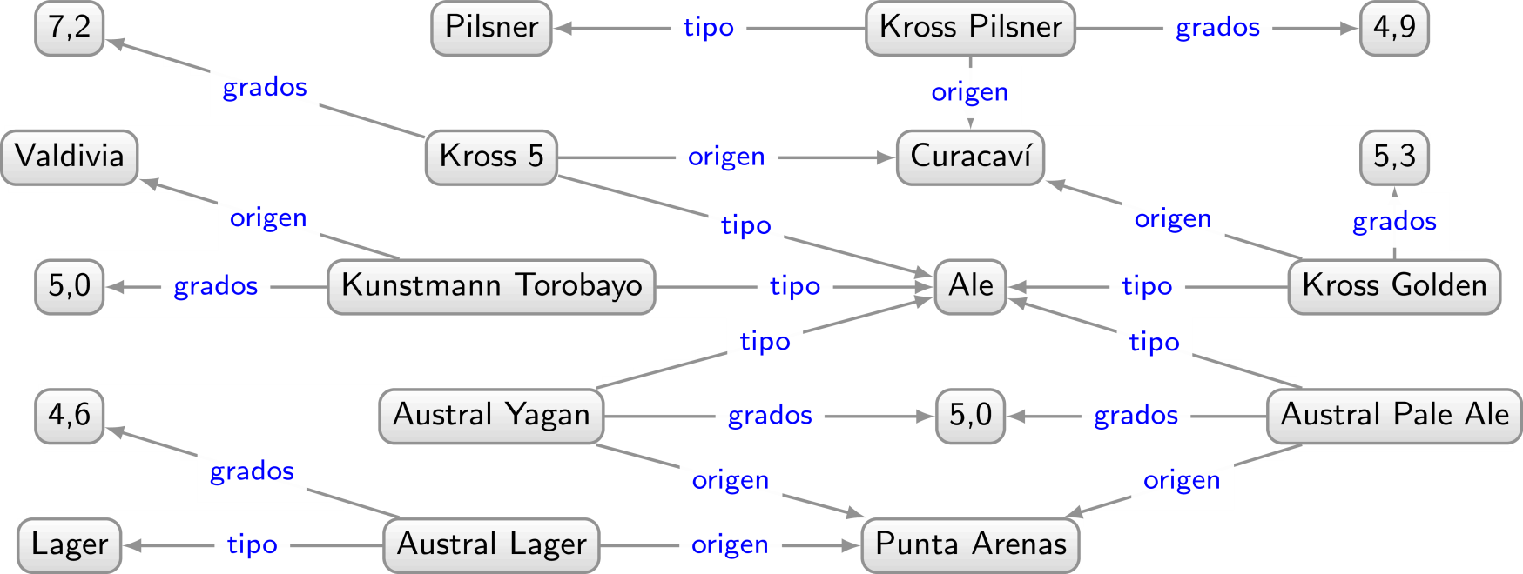
Modelo de datos (grafo)

Slide 6
Modelo de datos (grafo)

Slide 7
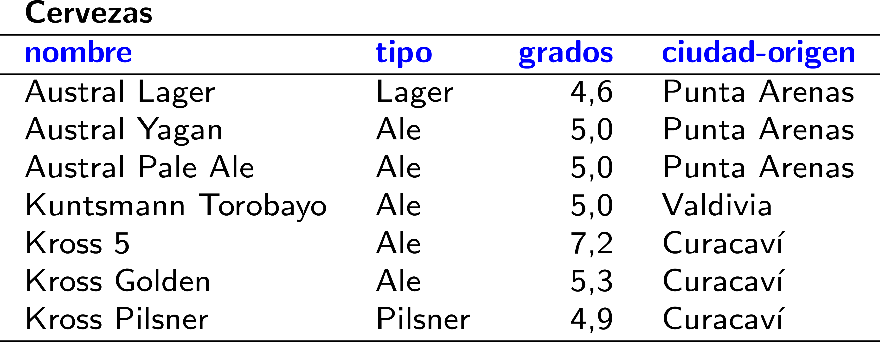
Modelo de datos (tabla)

Slide 8
Modelo de datos (tabla)

Slide 9
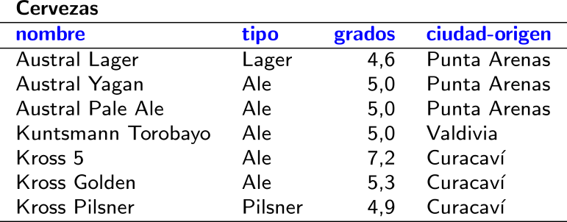
Diferentes modelos de datos tienen diferentes fortalezas y debilidades …
… como las cervezas.

Slide 10
Datos semiestructurados
Sección 1.5 | Ramakrishnan / Gehrke

Slide 11
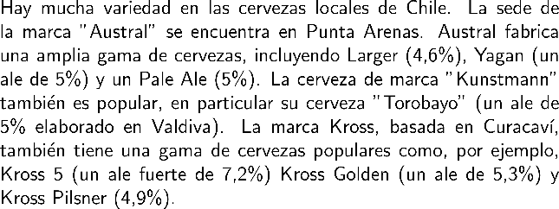
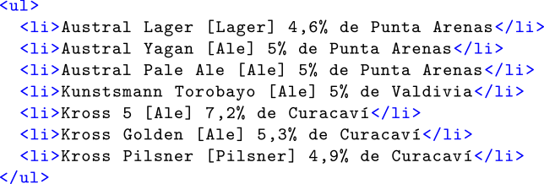
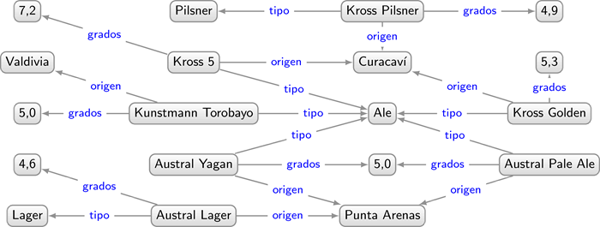
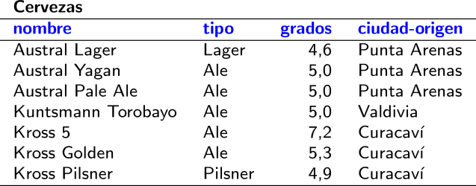
El espectro de la estructura de datos
No estructurados
Texto Plano
D
A
T
O
S
Texto Enriquecido
(HTML, Word, …)
Árboles
(XML, JSON, …)
Semiestructurados
Grafos
(RDF, Prop. Gs, …)
Relacional
(SQL, CSV, …)
Estructurados

Slide 12
Datos semiestructurados: Árboles
Capítulo 7,4 | Ramakrishnan / Gehrke

Slide 14
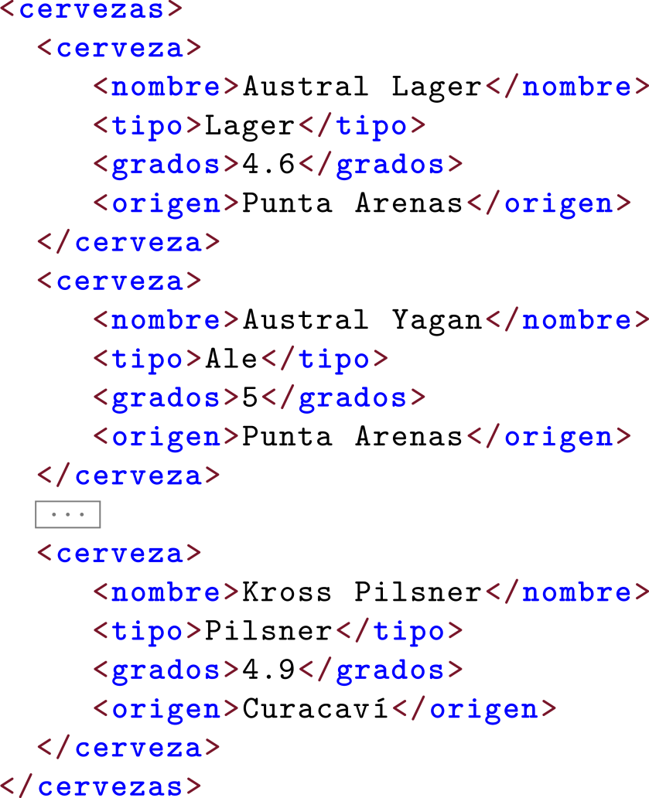
eXtensible Markup Language (XML)
El cierre de etiquetas es obligatorio en XML
¿Hay otra forma de representar estos datos en XML?

Slide 15
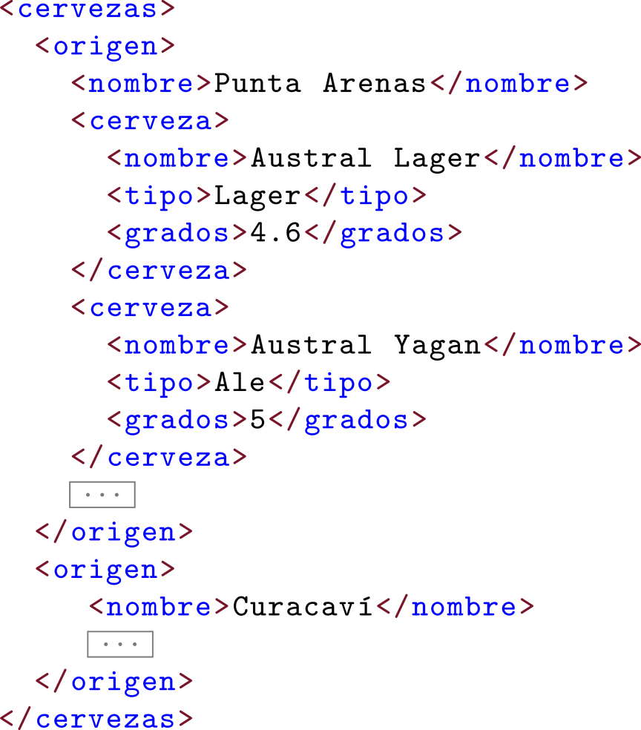
eXtensible Markup Language (XML)

Slide 16
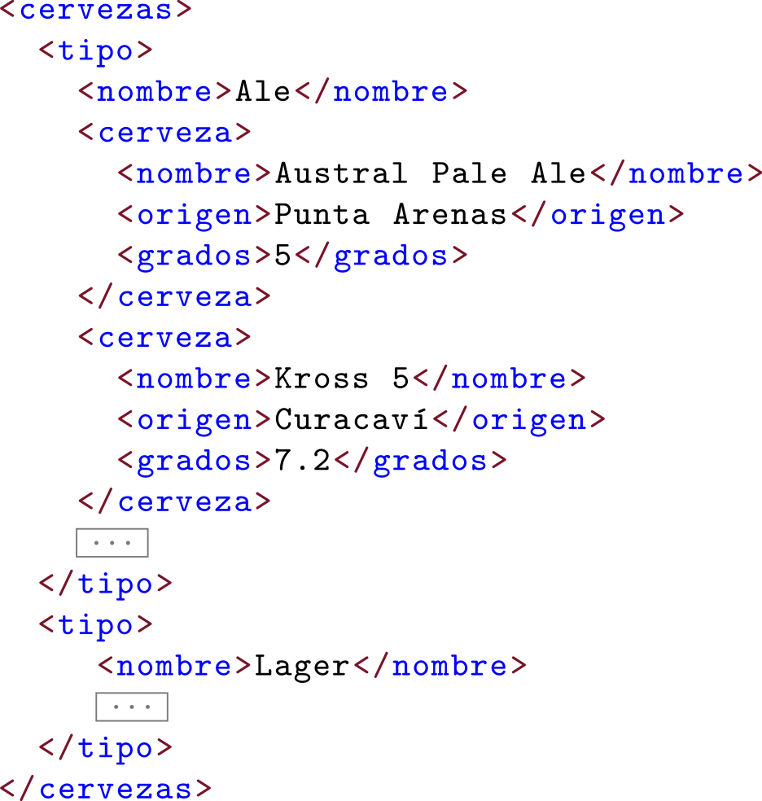
eXtensible Markup Language (XML)

Slide 17
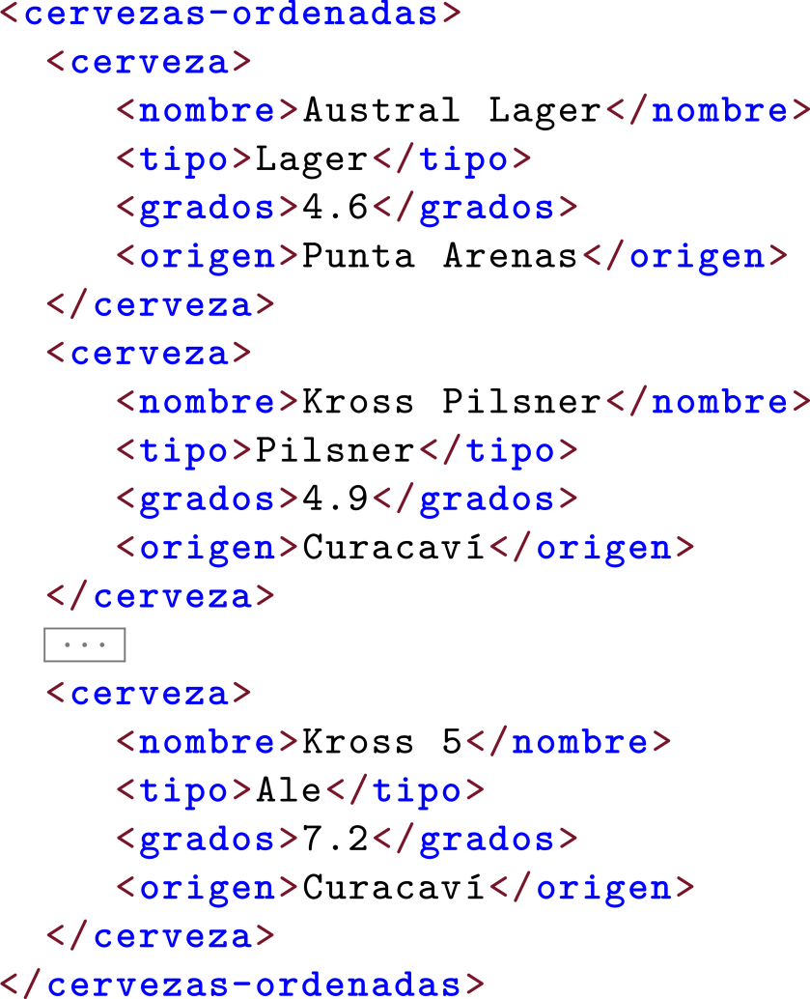
eXtensible Markup Language (XML)
Se preserva el orden

Slide 18
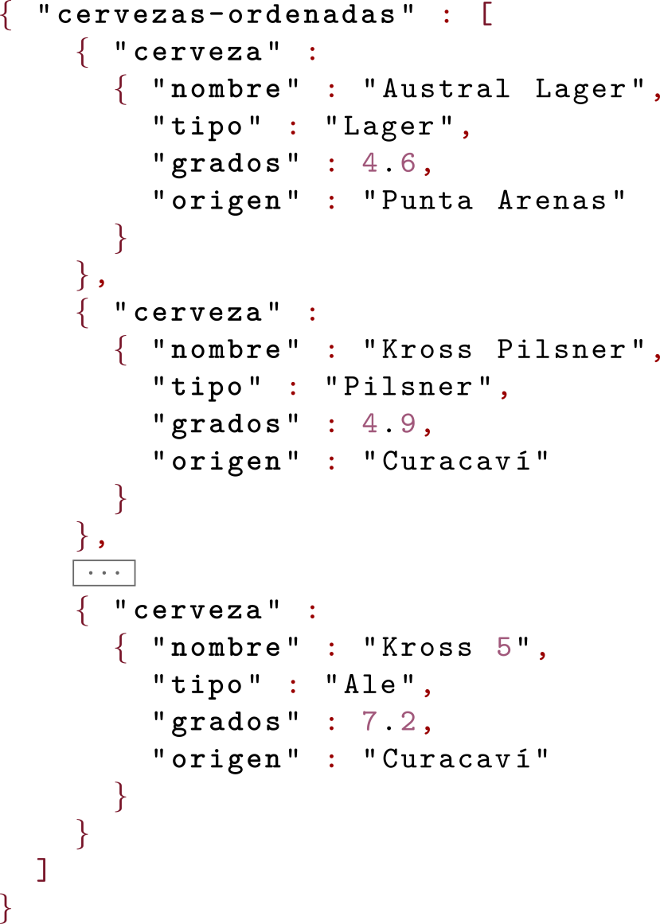
JavaScript Object Notation (JSON)
Sintaxis:
Arreglos: | [ … ]
Objetos: | { … }
Strings: | "…"
Números: | 1|2.9|-23|2.9e8
Booleanos: | true|false
Nulos: | null

Slide 19
Datos masivos: Almacenar datos estructurados

Slide 20
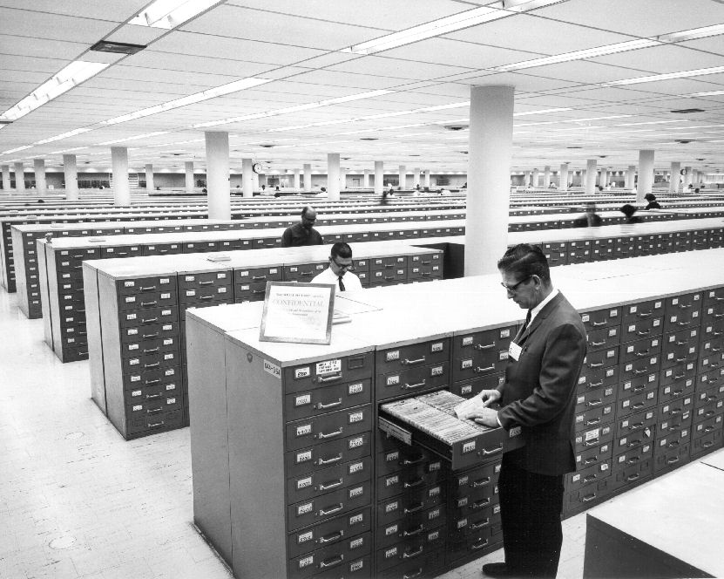
Bases de datos relacionales

Slide 21
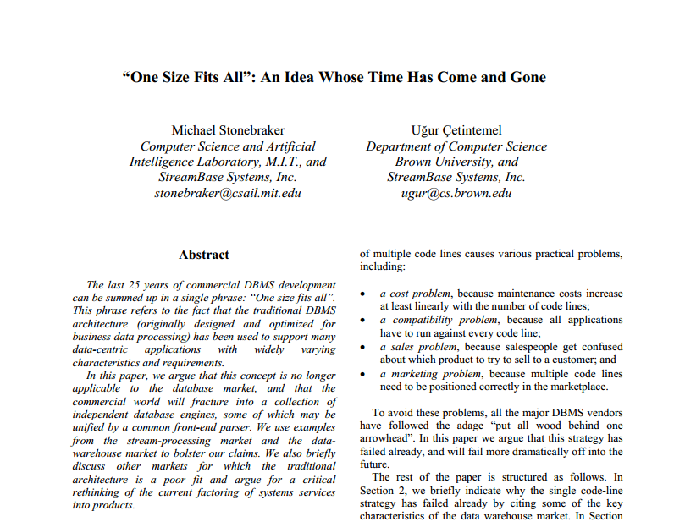
Bases de datos relacionales: ¿Talla única?

Slide 23
Bases de datos relacionales: Aspectos costosos
"Structured Query Language" (SQL):
Lenguaje declarativo
Muchas buenas características
Pero ¡es difícil de optimizar!
¡Y el esquema es poco flexible!
"Atomicity, Consistency, Isolation, Durability" (ACID):
Asegura correctitud de la base de datos
Pero ¡las transacciones incurren en altos gastos!
La distribución no es directa con bases de datos relacionales

Slide 24
¿Alternativas a bases de datos relacionales para gestionar datos masivos?

Slide 25
NoSQL
¿Qué saben ustedes de NoSQL?

Slide 26
NoSQL: No solo SQL ("Not only SQL")
Distribuido
"Sharding": partición "horizontal" de datos
Replicación
Garantías diferentes a ACID
A menudo lenguajes más simples que SQL
APIs no estandarizadas
Más trabajo para la aplicación
Sabores diferentes (para escenarios diferentes)
Garantías diferentes
Perfiles diferentes de escalabilidad
Funcionalidades de consulta diferentes
Modelos de datos diferentes

Slide 27
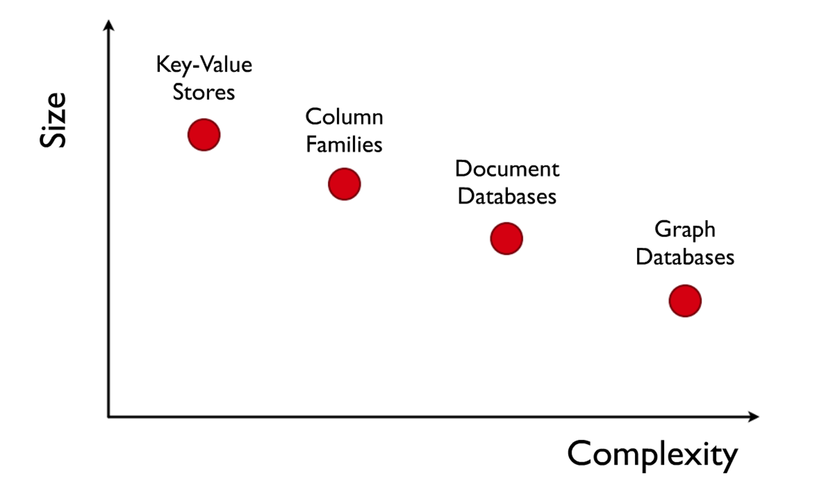
NoSQL

Slide 28
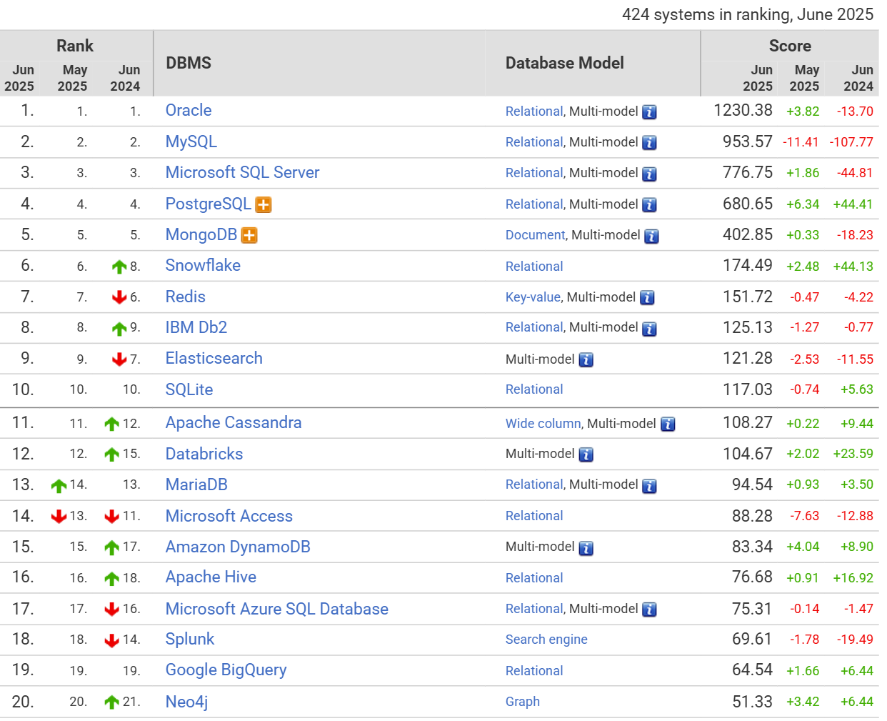
http://db-engines.com/en/ranking

Slide 29
NoSQL: Sistemas de Llave–Valor ("Key–Value")

Slide 30
NoSQL

Slide 31
Modelo de llave–valor
Es sólo un mapa ☺
put(key,value)
get(key)
delete(key)
Key | Value
Afghanistan | Kabul
Albania | Tirana
Algeria | Algiers
Andorra la Vella | Andorra la Vella
Angola | Luanda
Antigua and Barbuda | St. John’s
… | …

Slide 32
Pero se puede hacer mucho con un mapa
Key | Value
Afghanistan | capital@city:Kabul,continent:Asia,pop:31108077#2011
Albania | capital@city:Tirana,continent:Europe,pop:3011405#2013
… | …
Kabul | country:Afghanistan,pop:3476000#2013
Tirana | country:Albania,pop:3011405#2013
… | …
user10239 | basedIn@city:Tirana,post:{103,10430,201}
… | …

Slide 33
Sistemas populares del modelo llave-valor

Slide 34
http://db-engines.com/en/ranking

Slide 35
Modelo Tabular / Familia de Columnas

Slide 36
NoSQL

Slide 37
Llave–Valor = un mapa distribuido
Countries
Primary Key | Value
Afghanistan | capital:Kabul,continent:Asia,pop:31108077#2011
Albania | capital:Tirana,continent:Europe,pop:3011405#2013
… | …
Tabular = un mapa multi-dimensional
Countries
Primary Key | capital | continent | pop-value | pop-year
Afghanistan | Kabul | Asia | 31108077 | 2011
Albania | Tirana | Europe | 3011405 | 2013
… | … | … | … | …

Slide 38
Sistemas populares del modelo tabular

Slide 39
http://db-engines.com/en/ranking

Slide 40
NoSQL: Almacenamiento de documentos

Slide 41
NoSQL

Slide 42
Llave–Valor: un mapa
Countries
Primary Key | Value
Afghanistan | capital:Kabul,continent:Asia,pop:31108077#2011
… | …
Tabular: un mapa multi-dimensional
Countries
Primary Key | capital | continent | pop-value | pop-year
Afghanistan | Kabul | Asia | 31108077 | 2011
… | … | … | … | …
Documentos: un mapa con valores de docs.
Countries
Primary Key | Value
Afghanistan | { cap: “Kabul”, con: “Asia”, pop: { val: 31108077, y: 2011 } }
… | …

Slide 43
Sistemas populares de documentos

Slide 44
http://db-engines.com/en/ranking

Slide 45
MongoDB: Modelo de datos

Slide 47
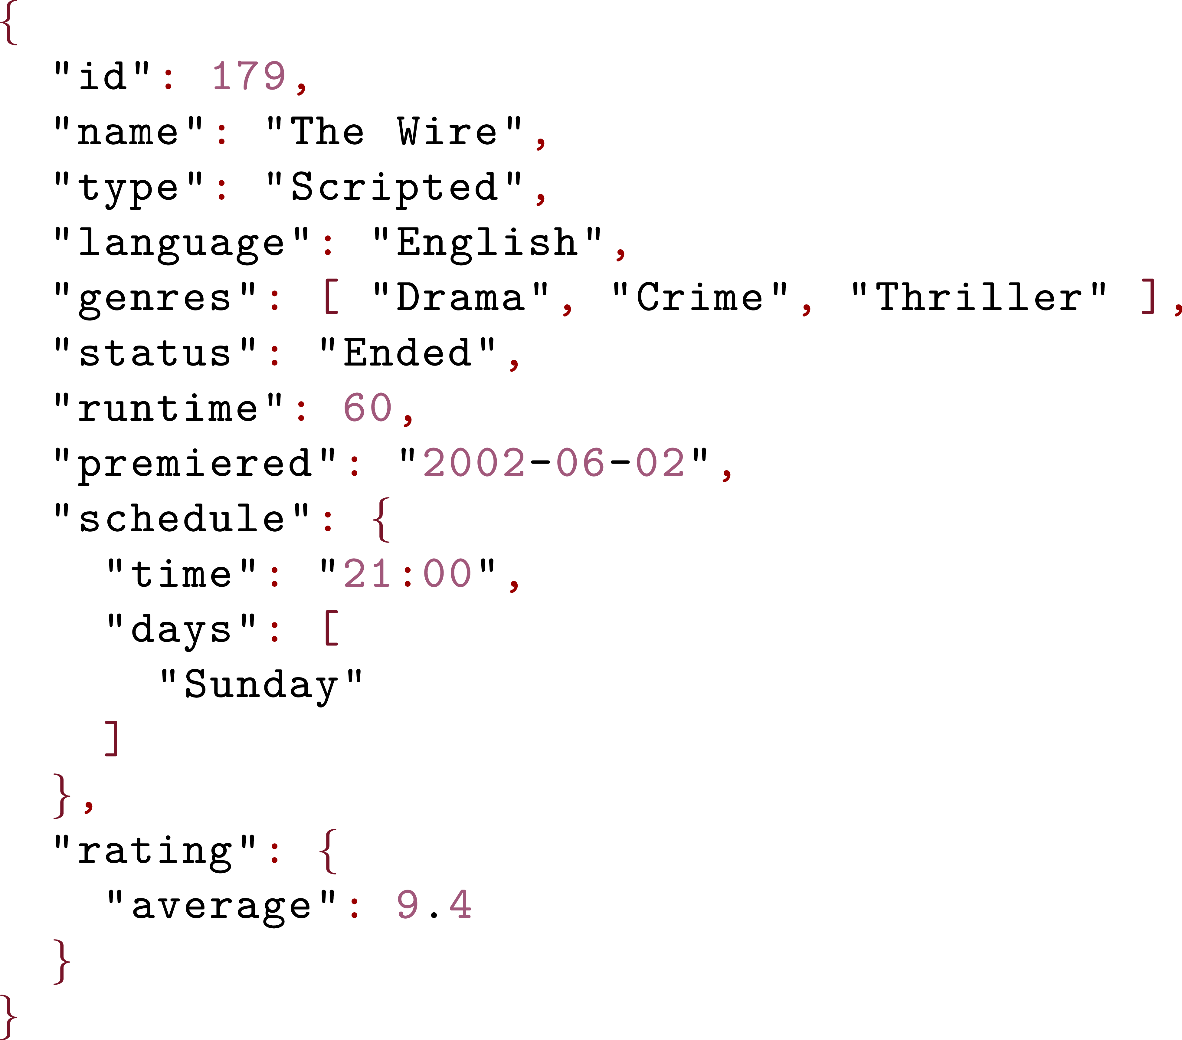
"JavaScript Object Notation": JSON

Slide 48
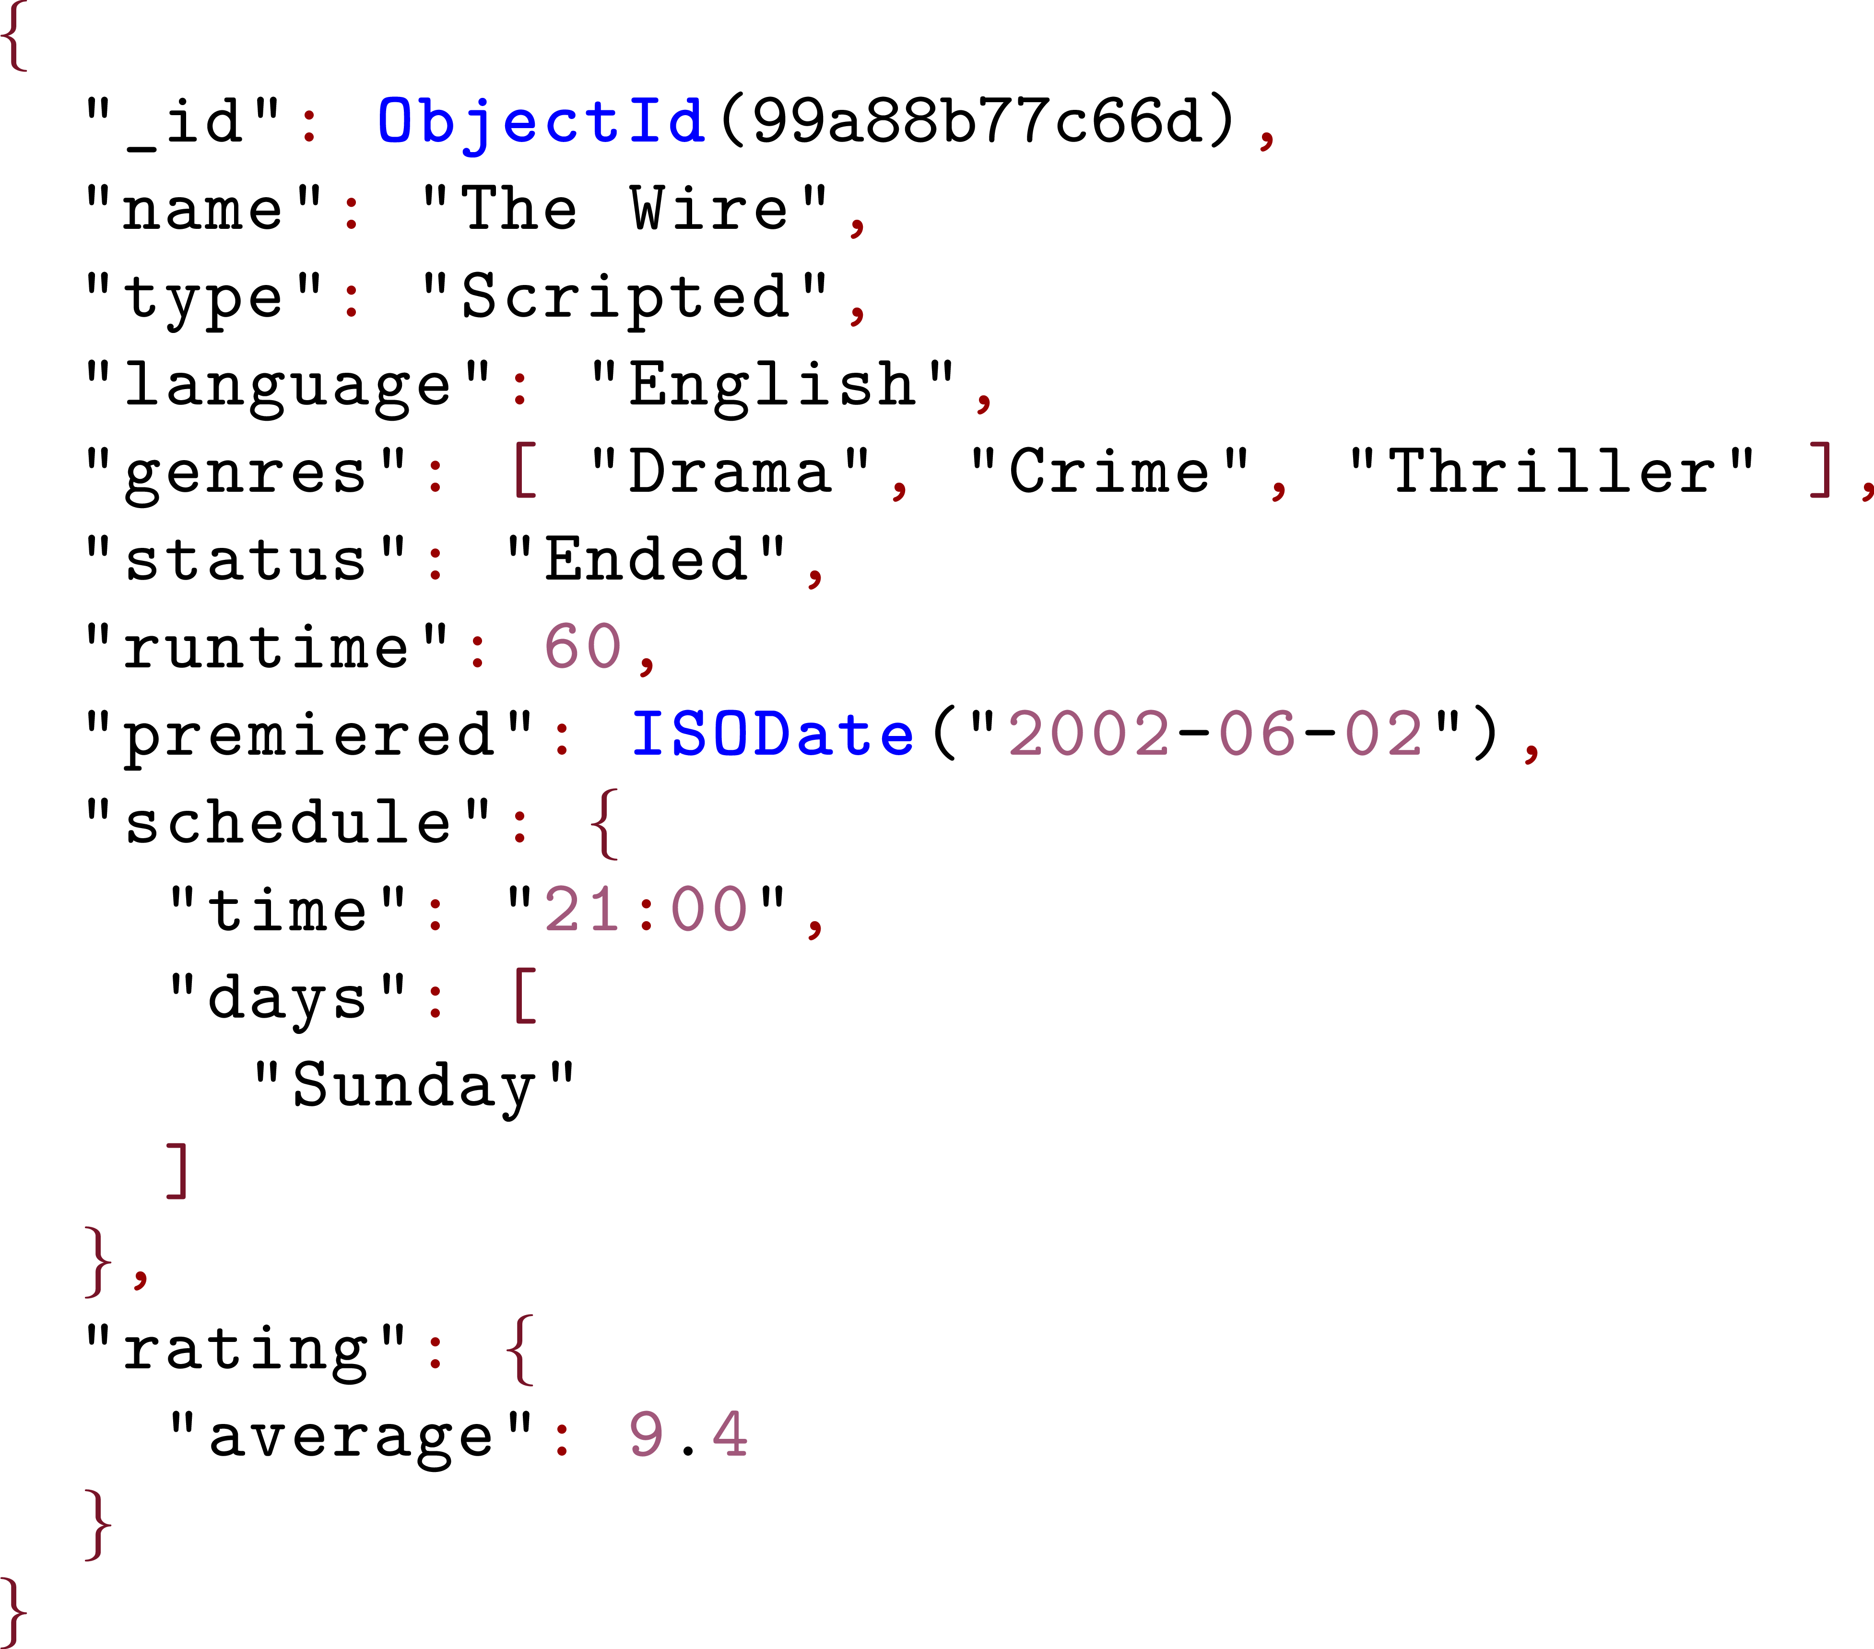
JSON Binario: BSON

Slide 49
MongoDB: "Datatypes"

Slide 50
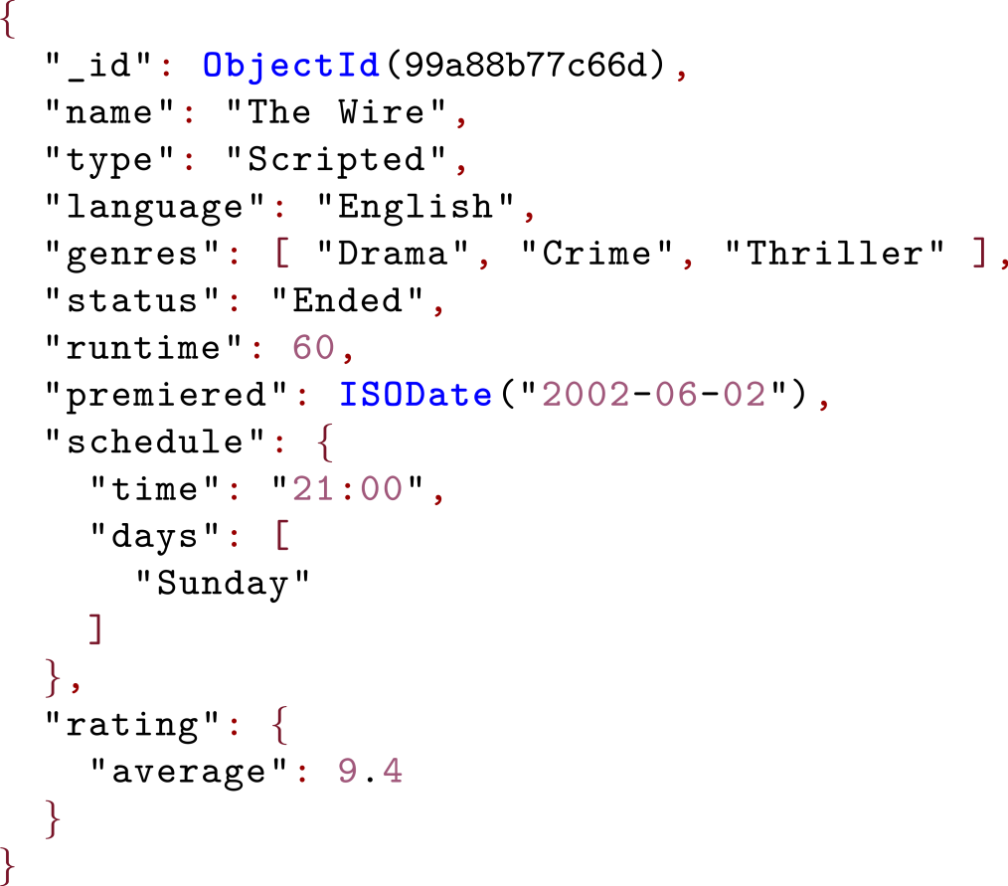
MongoDB: Mapa de llaves a valores BSON
TVSeries
Key | BSON Value
99a88b77c66d
… | …

Slide 51
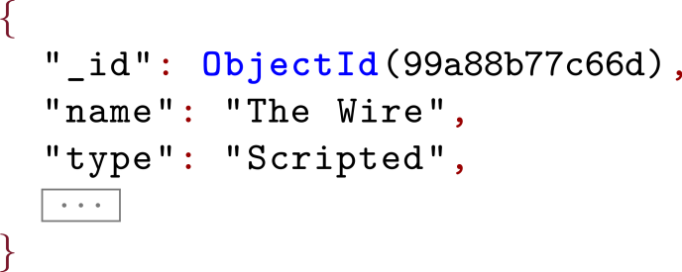
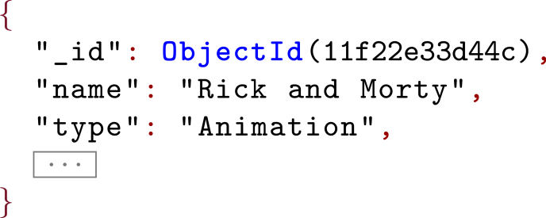
Colección MongoDB: Documentos relacionados
TVSeries
Key | BSON Value
99a88b77c66d
11f22e33d44c

Slide 52
Base de datos MongoDB: Colecciones relacionadas
database: TV
TVSeries
Key | BSON Value
… | …
TVEpisodes
Key | BSON Value
… | …
TVNetworks
Key | BSON Value
… | …

Slide 53
Usar la database tvdb (la creará si no existe):
> use tvdb
switched to db tvdb
Ver todas las databases no vacías (tvdb es vacía aquí):
> show dbs
local 0.00001 GB
test 0.00231 GB
Ver la database actual:
> db
tvdb
Borrar la database actual:
> db.dropDatabase()
{ "dropped" : "tvdb", "ok" : 1 }

Slide 54
Crear la colección series:
> db.createCollection("series")
{ "ok" : 1 }
Ver las colecciones en la database actual:
> show collections
series
Borrar la colección series:
> db.series.drop()
true
Borrar los documentos de la colección series:
> db.series.remove( {} )
WriteResult({ "nRemoved" : 0 })

Slide 55
Crear colección acotada ("capped": guarda los n más recientes):
> db.createCollection("last100episodes",
{ capped: true, size: 12285600, max: 100 } )
{ "ok" : 1 }
Crear colección con índice (por defecto) sobre _id:
> db.createCollection("cast", { autoIndexId: true } )
{
"note" : "the autoIndexId option is deprecated ...",
"ok" : 1
}

Slide 56
MongoDB: Insertar datos

Slide 57
Insertar un documento: sin _id
> db.series.insert(
{
"name": "Black Mirror",
"type": "Scripted",
"runtime": 60,
"genres": [
"Science-Fiction",
"Thriller"
]
})
WriteResult({ "nInserted" : 1 })

Slide 58
Insertar documento: con _id
> db.series.insert(
{
_id: ObjectId("5951e0b265ad257d48f4a7d5"),
"name": "Black Mirror",
"type": "Scripted",
"runtime": 60,
"genres": [
"Science-Fiction",
"Thriller"
]
})
WriteResult({ "nInserted" : 1 })
… falla si el valor de _id ya existe
… usar update or save para actualizar un documento

Slide 59
Usar save y _id para sobrescribir
> db.series.insert(
{
_id: ObjectId("5951e0b265ad257d48f4a7d5"),
"name": "Black Mirror",
"type": "Scripted",
"runtime": 60
})
WriteResult({ "nInserted" : 1 })
> db.series.insert(
{
_id: ObjectId("5951e0b265ad257d48f4a7d5"),
"name": "Black Mirror",
"type": "Scripted",
"runtime": 60
})
WriteResult({ "nInserted" : 1 })
> db.series.save(
{
_id: ObjectId("5951e0b265ad257d48f4a7d5"),
"name": "Black Mirror (Overwritten)"
})
WriteResult({ "nMatched" : 1, "nUpserted" : 0, "nModified" : 1 })
… sobrescribe el documento previo

Slide 60
MongoDB: Consultas con selección

Slide 61
find(): Devolver todos los documentos de la colección
> db.series.insert(
{
_id: ObjectId("5951e0b265ad257d48f4a7d5"),
"name": "Black Mirror",
"type": "Scripted",
"runtime": 60
})
> db.series.find()
{ "_id" : ObjectId("5951e0b265ad257d48f4a7d5"), "name" : "Black Mirror", "type" : "Scripted", "runtime" : 60 }
… usar findOne() para devolver un documento

Slide 62
pretty(): Imprimir con indentación
> db.series.insert(
{
_id: ObjectId("5951e0b265ad257d48f4a7d5"),
"name": "Black Mirror",
"type": "Scripted",
"runtime": 60
})
> db.series.find().pretty()
{
"_id" : ObjectId("5951e0b265ad257d48f4a7d5"),
"name" : "Black Mirror",
"type" : "Scripted",
"runtime" : 60
}

Slide 63
find(σ): Encontrar los documentos que satisfagan σ
> db.series.find(σ)

Slide 64
Selección σ: Igualdad
> db.series.insert(
{
"name": "Black Mirror",
"type": "Scripted",
"runtime": 60
})
> db.series.insert(
{
"name": "Black Mirror",
"type": "Scripted",
"runtime": 60
})
Igualdad: { key: value }
> db.series.find( { "type": "Scripted" } )
{ "name" : "Black Mirror", "type" : "Scripted", "runtime" : 60 }
Los resultados incluyen un valor de _id pero lo omitiremos
aquí para mantener los ejemplos más concisos.

Slide 65
Selección σ: Llave anidada
> db.series.insert(
{
"name": "Black Mirror",
"rating": { "avg": 9.4 },
"runtime": 60
})
> db.series.insert(
{
"name": "Black Mirror",
"rating": { "avg": 9.4 },
"runtime": 60
})
La llave puede referenciar a un valor anidado
> db.series.find( { "rating.avg": 9.4 } )
{ "name" : "Black Mirror", "rating": { "avg": 9.4 }, "runtime" : 60 }

Slide 66
Selección σ: Igualdad con nulos
> db.series.insert(
{
"name": "Black Mirror",
"rating": { "avg": null },
"runtime": 60
})
> db.series.insert(
{
"name": "Black Mirror",
"rating": { "avg": null },
"runtime": 60
})
Igualdad con un nulo anidado
> db.series.find( { "rating.avg": null } )
{ "name" : "Black Mirror", "rating": { "avg": null }, "runtime" : 60 }
… coincide cuando el valor sea nulo o ...

Slide 67
Selección σ: Igualdad con nulos
> db.series.insert(
{
"name": "Black Mirror",
"rating": { "val": 9.4 },
"runtime": 60
})
> db.series.insert(
{
"name": "Black Mirror",
"rating": { "val": 9.4 },
"runtime": 60
})
Igualdad con un nulo anidado
> db.series.find( { "rating.avg": null } )
{ "name" : "Black Mirror", "rating": { "val": 9.4 }, "runtime" : 60 }
… o cuando el key no exista.

Slide 68
Selección σ: Igualdad con un documento
> db.series.insert(
{
"name": "Black Mirror",
"rating": { "avg": 9.4 },
"runtime": 60
})
> db.series.insert(
{
"name": "Black Mirror",
"rating": { "avg": 9.4 },
"runtime": 60
})
Un valor puede ser un documento
> db.series.find( { "rating": { "avg": 9.4 } } )
{ "name" : "Black Mirror", "rating": { "avg": 9.4 }, "runtime" : 60 }

Slide 69
Selección σ: Igualdad con un documento
> db.series.insert(
{
"name": "Black Mirror",
"rating": { "avg": 9.4, "votes": 9001 },
"runtime": 60
})
Tiene que coincidir completamente:
> db.series.find( { "rating": { "votes": 9001 } } )
… resultados vacíos: una coincidencia parcial

Slide 70
Selección σ: Igualdad con un documento
> db.series.insert(
{
"name": "Black Mirror",
"rating": { "avg": 9.4, "votes": 9001 },
"runtime": 60
})
El orden importa:
> db.series.find(
{ "rating": { "votes": 9001, "avg": 9.4 } }
)
… resultados vacíos: el orden no coincide

Slide 71
Selección σ: Igualdad con un arreglo
> db.series.insert(
{
"name": "Black Mirror",
"genres": [ "Science-Fiction", "Thriller" ],
"runtime": 60
})
> db.series.insert(
{
"name": "Black Mirror",
"genres": [ "Science-Fiction", "Thriller" ],
"runtime": 60
})
Tiene que ser una coincidencia exacta:
> db.series.find( { "genres": [ "Science-Fiction",
"Thriller" ] } )
{ "name" : "Black Mirror", "genres": [ "Science-Fiction", "Thriller" ], "runtime" : 60 }

Slide 72
Selección σ: Igualdad con un arreglo
> db.series.insert(
{
"name": "Black Mirror",
"genres": [ "Science-Fiction", "Thriller" ],
"runtime": 60
})
Tiene que ser una coincidencia exacta:
> db.series.find( { "genres": [ "Science-Fiction" ] } )
… resultados vacíos: una coincidencia parcial.

Slide 73
Selección σ: Igualdad con un arreglo
> db.series.insert(
{
"name": "Black Mirror",
"genres": [ "Science-Fiction", "Thriller" ],
"runtime": 60
})
El orden importa ...
> db.series.find( { "genres": [ "Thriller",
"Science-Fiction" ] } )
… resultados vacíos: el orden no coincide

Slide 74
Selección σ: Pertenencia a un arreglo
> db.series.insert(
{
"name": "Black Mirror",
"genres": [ "Science-Fiction", "Thriller" ],
"runtime": 60
})
> db.series.insert(
{
"name": "Black Mirror",
"genres": [ "Science-Fiction", "Thriller" ],
"runtime": 60
})
Un valor coincidirá con un elemento de un arreglo
> db.series.find( { "genres": "Thriller" } )
{ "name" : "Black Mirror", "genres": [ "Science-Fiction", "Thriller" ], "runtime" : 60 }

Slide 75
Selección σ: Pertenencia a un arreglo
> db.series.insert( { "name": "A" , "val": [ 5, 6 ] } )
> db.series.insert( { "name": "B", "val": 5 } )
> db.series.insert( { "name": "A" , "val": [ 5, 6 ] } )
> db.series.insert( { "name": "B", "val": 5 } )
... incluso adentro y afuera del arreglo al mismo tiempo
> db.series.find( { "val": 5 } )
{ "name": "A" , "val": [ 5, 6 ] }
{ "name": "B" , "val": 5 }

Slide 76
Selección σ: Desigualdades
Menor a: { key: { $lt: value } }
Mayor a: { key: { $gt: value } }
Menor a o igual a: { key: { $lte: value } }
Mayor a o igual a: { key: { $gte: value } }
No igual a: { key: { $ne: value } }

Slide 77
Selección σ: Menor a
> db.series.insert(
{
_id: ObjectId("5951e0b265ad257d48f4a7d5"),
"name": "Black Mirror",
"genres": [ "Science-Fiction", "Thriller" ],
"runtime": 60
})
> db.series.insert(
{
_id: ObjectId("5951e0b265ad257d48f4a7d5"),
"name": "Black Mirror",
"genres": [ "Science-Fiction", "Thriller" ],
"runtime": 60
})
Menor a: { key: { $lt: value } }
> db.series.find({ "runtime": { $lt: 70 } })
{ "name" : "Black Mirror", "genres": [ "Science-Fiction", "Thriller" ], "runtime" : 60 }

Slide 78
Selección σ: Múltiples valores
Algún valor: { key: { $in: [ v1, …, vn ] } }
Ningún valor: { key: { $nin: [ v1, …, vn ] } }
… o coincidirá si la llave no existe

Slide 79
Selección σ: Múltiples valores
> db.series.insert(
{
"name": "Black Mirror",
"genres": [ "Science-Fiction", "Thriller" ],
"runtime": 60
})
> db.series.insert(
{
"name": "Black Mirror",
"genres": [ "Science-Fiction", "Thriller" ],
"runtime": 60
})
Algún valor: { key: { $in: [ v1, …, vn ] } }
> db.series.find({ "runtime": { $in: [30, 60] } })
{ "name" : "Black Mirror", "genres": [ "Science-Fiction", "Thriller" ], "runtime" : 60 }

Slide 80
Selección σ: Múltiples valores
> db.series.insert(
{
"name": "Black Mirror",
"genres": [ "Science-Fiction", "Thriller" ],
"runtime": 60
})
> db.series.insert(
{
"name": "Black Mirror",
"genres": [ "Science-Fiction", "Thriller" ],
"runtime": 60
})
Algún valor: { key: { $in: [ v1, …, vn ] } }
> db.series.find({ "genres": { $in: ["Noir", "Thriller"] } })
{ "name" : "Black Mirror", "genres": [ "Science-Fiction", "Thriller" ], "runtime" : 60 }
… si la llave tiene un arreglo, cualquier valor del arreglo debería coincidir con cualquier valor de $in

Slide 81
Selección σ: Conectivos booleanos
Y: { $and: [ σ , σ′ ] }
O: { $or: [ σ , σ′ ] }
No: { $not: [ σ ] }
No-O: { $nor: [ σ , σ′ ] }
… se pueden anidar estas condiciones

Slide 82
Selección σ: Y
> db.series.insert(
{
_id: ObjectId("5951e0b265ad257d48f4a7d5"),
"name": "Black Mirror",
"genres": [ "Science-Fiction", "Thriller" ],
"runtime": 60
})
> db.series.insert(
{
_id: ObjectId("5951e0b265ad257d48f4a7d5"),
"name": "Black Mirror",
"genres": [ "Science-Fiction", "Thriller" ],
"runtime": 60
})
Y: { $and: [ σ , σ′ ] }
> db.series.find({ $and: [
{ "runtime": { $in: [30, 60] } } ,
{ "name": { $ne: "Lost" } } ] }
)
{ "name" : "Black Mirror", "genres": [ "Science-Fiction", "Thriller" ], "runtime" : 60 }

Slide 83
Selección σ: Atributo (no) existe
Existe: { key: { $exists : true } }
No Existe: { key: { $exists : false } }

Slide 84
Selección σ: Atributo existe
> db.series.insert(
{
"name": "Black Mirror",
"genres": [ "Science-Fiction", "Thriller" ],
"runtime": 60
})
> db.series.insert(
{
"name": "Black Mirror",
"genres": [ "Science-Fiction", "Thriller" ],
"runtime": 60
})
Existe: { key: { $exists : true } }
> db.series.find({ "name": { $exists : true } })
{ "name" : "Black Mirror", "genres": [ "Science-Fiction", "Thriller" ], "runtime" : 60 }
… verifica que la llave key exista
(incluso si el valor es NULL)

Slide 85
Selección σ: Atributo no existe
> db.series.insert(
{
"name": "Black Mirror",
"genres": [ "Science-Fiction", "Thriller" ],
"runtime": 60
})
No existe: { key: { $exists : false } }
> db.series.find({ "name": { $exists : false } })
… verifica que la llave key no exista
(resultados vacíos)

Slide 86
Selección σ: Arreglos
Todos: { key: { $all : [v1, …, vn] } }
Cualquiera: { key: { $elemMatch : { σ1, …, σn } } }
Largo: { key: { $size : int } }

Slide 87
Selección σ: Arreglo tiene (al menos) cada elemento
> db.series.insert(
{
"name": "Black Mirror",
"genres": [ "Sci-Fi", "Thriller", "Comedy" ],
"runtime": 60
})
> db.series.insert(
{
"name": "Black Mirror",
"genres": [ "Sci-Fi", "Thriller", "Comedy" ],
"runtime": 60
})
Todo: { key: { $all : [v1, …, vn] } }
> db.series.find(
{ "genres": { $all : [ "Comedy", "Sci-Fi" ] } })
{ "name" : "Black Mirror", "genres": [ "Sci-Fi", "Thriller", "Comedy" ], "runtime" : 60 }
… cada valor está en el arreglo

Slide 88
Selección σ: Cada condición está satisfecha
> db.series.insert(
{
"name": "Black Mirror",
"series": [ 1, 2, 3 ],
"runtime": 60
})
> db.series.insert(
{
"name": "Black Mirror",
"series": [ 1, 2, 3 ],
"runtime": 60
})
Cualquiera: { key: { $elemMatch : {σ1, …, σn } } }
> db.series.find(
{ "series": { $elemMatch : { $gt: 1, $lt: 3 } } })
{ "name" : "Black Mirror", "series": [ 1, 2, 3 ], "runtime" : 60 }
… para cada criterio, existe
un elemento que lo satisfaga

Slide 89
Selección σ: Arreglo con largo exacto
> db.series.insert(
{
"name": "Black Mirror",
"series": [ 1, 2, 3 ],
"runtime": 60
})
> db.series.insert(
{
"name": "Black Mirror",
"series": [ 1, 2, 3 ],
"runtime": 60
})
Largo: { key: { $size : int } }
> db.series.find( { "series": { $size : 3 } })
{ "name" : "Black Mirror", "series": [ 1, 2, 3 ], "runtime" : 60 }
… no hay rangos de largo (solo un valor exacto)

Slide 90
Selección σ: Tipo de un valor
Tipo: { key: { $type: typename } }
"timestamp"
"decimal"
"string"
"double"
"binData"
"date"
"object"
"int"
"array"
"long"
"bool"
"undefined"
"objectId"
"null"
"regex"
"dbPointer"
"array"
"javascript"
"number"
…

Slide 91
Selección σ: Tipo de un valor
> db.series.insert(
{
"name": "Black Mirror",
"genres": [ "Science-Fiction", "Thriller" ],
"runtime": 60
})
> db.series.insert(
{
"name": "Black Mirror",
"genres": [ "Science-Fiction", "Thriller" ],
"runtime": 60
})
Tipo: { key: { $type: typename } }
> db.series.find({ "runtime": { $type : "number" } })
{ "name" : "Black Mirror", "genres": [ "Science-Fiction", "Thriller" ], "runtime" : 60 }

Slide 92
Selección σ: Encontrar valores que son arreglos
> db.series.insert(
{
"name": "Black Mirror",
"genres": [ "Science-Fiction", "Thriller" ],
"runtime": 60
})
Tipo: { key: { $type: typename } }
> db.series.find({ "genres": { $type : "array" } })
… resultados vacíos:
coincidirá si algún valor del arreglo es de ese tipo

Slide 93
Selección σ: Encontrar valores que son arreglos
https://docs.mongodb.com/manual/reference/operator/query/type/
> db.series.insert(
{
"name": "Black Mirror",
"genres": [ "Science-Fiction", "Thriller" ],
"runtime": 60
})
> db.series.find(
{ "genres": { $elemMatch: { $exists : true } } }
)
{ "name" : "Black Mirror", "genres": [ "Science-Fiction", "Thriller" ], "runtime" : 60 }

Slide 94
Selección σ: Encontrar valores que son arreglos
https://docs.mongodb.com/manual/reference/operator/query/type/
> db.series.insert(
{
"name": "Black Mirror",
"genres": [ "Science-Fiction", "Thriller" ],
"runtime": 60
})
> db.series.insert(
{
"name": "Black Mirror",
"genres": [],
"runtime": 60
})
> db.series.find(
{ "genres": { $elemMatch: { $exists : true } } }
)
> db.series.find(
{ $or: [
{ "genres": { $elemMatch: { $exists: true } } },
{ "genres": [] }
] } )
{ "name" : "Black Mirror", "genres": [], "runtime" : 60 }

Slide 95
Selección σ: Otros operadores
Mod: { key: { $mod [ div, rem ] } }
Regex: { key: { $regex: pattern } }
Palabras claves: { $text: { $search: terms } }
Donde (JS): { $where: javascript_code }
… se ejecuta where para todos los documentos
(y debería ser evitado cuando sea posible)

Slide 96
Selección σ: Características geográficas
$near
$geoIntersects
$nearSphere
$geoWithin
…
https://docs.mongodb.com/manual/reference/operator/query-geospatial/

Slide 97
Selección σ: Operadores al nivel de bits
$bitsAllClear
$bitsAllSet
$bitsAnyClear
$bitsAnySet
…
https://docs.mongodb.com/manual/reference/operator/query-bitwise/

Slide 98
MongoDB: Proyección de valores de salida

Slide 99
Proyección π: Elegir valores de salida
key: 1: Emitir el campo con key
key: 0: Suprimir el campo con key
array.$: 1 Proyectar la 1.ª coincidencia del arreglo
$elemMatch: Proyectar la 1.ª coincidencia del arreglo
$slice: Emitir un sub-arreglo de valores
https://docs.mongodb.com/manual/reference/operator/Proyección/

Slide 100
Proyección π: Emitir algunos campos
> db.series.insert(
{
"name": "Black Mirror",
"series": [ 1, 2, 3 ],
"runtime": 60
})
Emitir algunos campos: { k1: 1, ..., kn: 1 }
> db.series.find(
{ "runtime": { $gt: 30 } },
{ "name": 1 , "runtime": 1, "network": 1 })
{ "_id" : ObjectId("5951e0b265ad257d48f4a7d5"), "name" : "Black Mirror", "runtime" : 60 }
… emite lo que está disponible (incluso _id por defecto)

Slide 101
Proyección π: Emitir campos anidados
> db.series.insert(
{
"name": "Black Mirror",
"rating": { "avg": 9.4 , "votes": 9001 },
"runtime": 60
})
Emitir campos (anidados): { k.k': 1 }
> db.series.find(
{ "runtime": { $gt: 30 } },
{ "name": 1 , "rating.avg": 1 })
{ "_id" : ObjectId("5951e0b265ad257d48f4a7d5"), "name" : "Black Mirror", "rating" : { "avg": 9.4 } }
… el campo se mantiene anidado en la salida

Slide 102
Proyección π: Emitir valores de un arreglo
> db.series.insert(
{
"name": "Black Mirror",
"reviews": [
{ "user": "jack" , "score": 9.1 },
{ "user": "jill" , "score": 8.3 }
],
"runtime": 60
})
Emitir valores de un arreglo: { k.k': 1 }
> db.series.find(
{ "runtime": { $gt: 30 } },
{ "name": 1 , "reviews.score": 1 })
{ "_id" : ObjectId("5951e0b265ad257d48f4a7d5"), "name" : "Black Mirror", "reviews" : [ { "score": 9.1 } , { "score": 8.3 } ] }
… proyecta valores del arreglo

Slide 103
Proyección π: Suprimir algunos campos
> db.series.insert(
{
"name": "Black Mirror",
"series": [ 1, 2, 3 ],
"runtime": 60
})
Emitir todos menos ...: { k1: 0, ..., kn: 0 }
> db.series.find(
{ "runtime": { $gt: 30 } },
{ "series": 0 })
{ "_id" : ObjectId("5951e0b265ad257d48f4a7d5"), "name" : "Black Mirror", "runtime" : 60 }
… no se puede combinar 0 y 1 salvo ...

Slide 104
Proyección π: Suprimir algunos campos
> db.series.insert(
{
"name": "Black Mirror",
"series": [ 1, 2, 3 ],
"runtime": 60
})
Suprimir ID: { _id: 0, k1: 1, ..., kn: 1 }
> db.series.find(
{ "runtime": { $gt: 30 } },
{ "_id": 0, "name": 1 , "series": 1 })
{ "name" : "Black Mirror", "series" : [ 1, 2, 3 ] }
… se puede suprimir _id cuando se emiten otros valores

Slide 105
Proyección π: Emitir primera coincidencia
> db.series.insert(
{
"name": "Black Mirror",
"series": [ 1, 2, 3 ],
"runtime": 60
})
Proyectar primera coincidencia del arreglo: array.$: 1
> db.series.find(
{ "series": { $elemMatch: { $gt: 1 } } },
{ "series.$": 1 } )
{ _id: ..., "series": [ 2 ] }

Slide 106
Proyección π: Emitir primera coincidencia
> db.series.insert(
{
"name": "Black Mirror",
"series": [ 1, 2, 3 ],
"runtime": 60
})
Proyectar primera coincidencia del arreglo: $elemMatch
> db.series.find(
{ "series": { $elemMatch: { $gt: 1 } } },
{ "series": { $elemMatch: { $lt: 3 } } } )
{ "_id": ..., "series": [ 1 ] }
… separa las condiciones de selección y proyección

Slide 107
Proyección π: Emitir primera coincidencia
> db.series.insert(
{
"name": "Black Mirror",
"series": [ 1, 2, 3 ],
"runtime": 60
})
Proyectar primera coincidencia del arreglo: $elemMatch
> db.series.find(
{ "series": { $elemMatch: { $gt: 1 } } },
{ "series": { $elemMatch: { $gt: 3 } } } )
{ "_id": ... }
… suprime el arreglo si no existe ninguna coincidencia

Slide 108
Proyección π: Emitir primera coincidencia
> db.series.insert(
{
"name": "Black Mirror",
"series": [ 1, 2, 3 ],
"reviews": [
{ "user": "jack" , "score": 9.1 },
{ "user": "jill" , "score": 8.3 }
]
})
Proyectar primera coincidencia del arreglo: $elemMatch
> db.series.find(
{ "series": { $elemMatch: { $gt: 1 } } },
{ "reviews": { $elemMatch: { "score":{ $gt: 8 } } } } )
{ "_id": ..., "reviews": [ { "user": "jack" , "score": 9.1 } ] }
… funciona con arreglos de documentos

Slide 109
Proyección π: Emitir un sub-arreglo
> db.series.insert(
{
"name": "Black Mirror",
"series": [ 1, 2, 3 ],
"runtime": 60
})
Devolver los primeros n elementos: $slice: n (n > 0)
> db.series.find(
{ "series": { $elemMatch: { $gt: 1 } } },
{ "series": { $slice: 2 } } )
{ "_id": ..., "name": "Black Mirror", "series": [ 1, 2 ], "runtime": 60 }

Slide 110
Proyección π: Emitir un sub-arreglo
> db.series.insert(
{
"name": "Black Mirror",
"series": [ 1, 2, 3 ],
"runtime": 60
})
Devolver los últimos n elementos: $slice: n (n < 0)
> db.series.find(
{ "series": { $elemMatch: { $gt: 1 } } },
{ "series": { $slice: -2 } } )
{ "_id": ..., "name": "Black Mirror", "series": [ 2, 3 ], "runtime": 60 }

Slide 111
Proyección π: Emitir un sub-arreglo
> db.series.insert(
{
"name": "Black Mirror",
"series": [ 1, 2, 3 ],
"runtime": 60
})
Saltar n y devolver m: $slice: [n,m] (n, m > 0)
> db.series.find(
{ "series": { $elemMatch: { $gt: 1 } } },
{ "series": { $slice: [ 2, 1 ] } } )
{ "_id": ..., "name": "Black Mirror", "series": [ 3 ], "runtime": 60 }

Slide 112
Proyección π: Emitir un sub-arreglo
> db.series.insert(
{
"name": "Black Mirror",
"series": [ 1, 2, 3 ],
"runtime": 60
})
De los últimos n, devolver m: $slice: [n,m] (n < 0, m > 0)
> db.series.find(
{ "series": { $elemMatch: { $gt: 1 } } },
{ "series": { $slice: [ -2, 1 ] } } )
{ "_id": ..., "name": "Black Mirror", "series": [ 2 ], "runtime": 60 }

Slide 113
MongoDB: Otras características

Slide 114
MongoDB: Otras cáracteristicas
Actualizaciones
Agregación / “Pipelines”
Indexación
Búsqueda sobre texto
Consultas geográficas
Procesamiento distribuido
Y mucho más
Más detalles en el curso CC5212.

Slide 115
MongoDB: Actualizaciones

Slide 116
Actualizar u: Modificar campos
$set: Establecer el valor
$unset: Borrar la llave y su valor
$rename: Renombrar la llave de un campo
$setOnInsert: Establecer el valor si es un doc. nuevo
$inc: Incrementar un número por inc
$mul: Multiplicar un número por mul
$min: Reemplazar valores < min por min
$max: Reemplazar valores > max por max
$currentDate: Establecer el valor con la fecha actual
https://docs.mongodb.com/manual/reference/operator/update-field/

Slide 117
update con criterios de query y update:
> db.series.insert(
{
_id: ObjectId("5951e0b265ad257d48f4a7d5"),
"name": "Black Mirror",
"type": "Scripted",
"language": "English",
})
WriteResult({ "nInserted" : 1 })
> db.series.update(
{ "type": "Scripted" },
{ $set: { "type": "Fiction" } },
{ "multi": true }
)
WriteResult({ "nMatched" : 1, "nUpserted" : 0, "nModified" : 1 })
> db.series.find({ "name": "Black Mirror" })
{ "_id": ObjectId("5951e0b265ad257d48f4a7d5"),
"name": "Black Mirror",
"type": "Fiction",
"language": "English" }

Slide 118
Actualizar u: Modificar arreglos
$addToSet: Agregar valor si no existía antes
$pop: Borrar el primer o último elemento
$push: (Empujar) Agregar un valor al fin del arreglo
$pullAll: Borrar todos los valores del arreglo
$pull: Borrar valores que satisfagan una condición
(Sub-)operadores para agregar o empujar valores:
$: Actualizar la primera coincidencia ($push)
$each: Agregar o empujar múltiples valores ($push,$addToSet)
$slice: Después de haber empujado, mantener
los primeros o últimos slice valores ($push)
$sort: Ordenar el arreglo ($push)
$position: Empujar a una posición en particular ($push)
https://docs.mongodb.com/manual/reference/operator/update-array/

Slide 119
Actualizar u: Modificar arreglos
> db.series.insert(
{
_id: ObjectId("5951e0b265ad257d48f4a7d5"),
"name": "Black Mirror",
"type": [ "Scripted", "Drama" ],
"languages": [ "English", "Spanish" ],
})
WriteResult({ "nInserted" : 1 })
> db.series.update(
{ "type": "Scripted" },
{ $pull: { "type": { $in: [ "Drama", "Sci-Fi" ] },
"languages": "Spanish" } },
{ "multi": true } )
WriteResult({ "nMatched" : 1, "nUpserted" : 0, "nModified" : 1 })
> db.series.find({ "name": "Black Mirror" })
{ "_id" : ObjectId("5951e0b265ad257d48f4a7d5"),
"name" : "Black Mirror",
"type" : [ "Scripted" ],
"languages" : [ "English" ] }

Slide 120
Actualizar u: Modificar arreglos
> db.series.insert(
{
_id: ObjectId("5951e0b265ad257d48f4a7d5"),
"name": "Black Mirror",
"ratings": [ 8, 11, 13, 9 ],
"languages": [ "English", "Spanish" ],
})
WriteResult({ "nInserted" : 1 })
> db.series.update(
{ "ratings": { $gt: 10 } },
{ $set: { "ratings.$": 10 } },
{ "multi": true } )
WriteResult({ "nMatched" : 1, "nUpserted" : 0, "nModified" : 1 })
> db.series.find({ "name": "Black Mirror" })
{ "_id" : ObjectId("5951e0b265ad257d48f4a7d5"),
"name" : "Black Mirror",
"ratings" : [ 8, 10, 13, 9 ],
"languages" : [ "English", "Spanish" ] }

Slide 121
Actualizar u: Modificar arreglos
> db.series.insert(
{
_id: ObjectId("5951e0b265ad257d48f4a7d5"),
"name": "Black Mirror",
"ratings": [ 8, 11, 13, 9 ],
"languages": [ "English", "Spanish" ],
})
WriteResult({ "nInserted" : 1 })
> db.series.update(
{ "ratings": { $gt: 10 } },
{ $push: { "ratings": { $each: [4, 9],
$sort: 1, $slice: 4 } } },
{ "multi": true } )
WriteResult({ "nMatched" : 1, "nUpserted" : 0, "nModified" : 1 })
> db.series.find({ "name": "Black Mirror" })
{ "_id" : ObjectId("5951e0b265ad257d48f4a7d5"),
"name" : "Black Mirror",
"ratings" : [ 4, 8, 9, 9 ],
"languages" : [ "English", "Spanish" ] }

Slide 122
MongoDB: Agregación y "pipelines"

Slide 123
Agregación: Sin agrupación
db.coll.distinct(key): Arreglo de valores únicos de key
db.coll.count(): Contar los documentos
https://docs.mongodb.com/manual/reference/operator/update-array/

Slide 124
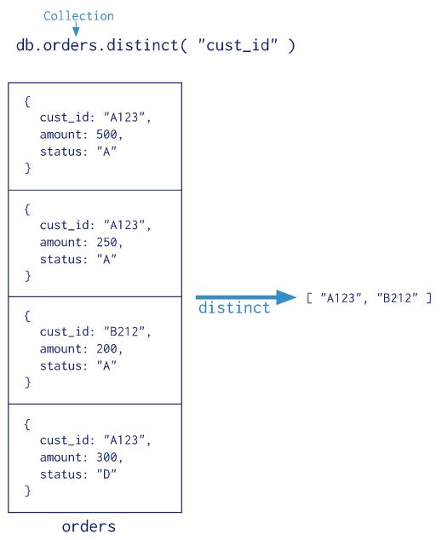
Agregación: distinct

Slide 125
"Pipelines": Transformando colecciones
stage1
stage2
stageN-1
Col1
Col2
...
ColN
https://docs.mongodb.com/manual/reference/operator/aggregation/

Slide 126
Pipeline ρ: Operadores de etapa
$match: Filtrar por el criterio de selección σ
$project: Proyectar π
$group: Agrupar documentos por llave o valor
[usado con $sum, $avg, $first, $last, $max, $min, etc.]
$lookup: Hacer un left-outer-join con otra colección
$unwind: Copiar cada documento para cada valor de un arreglo
$collStats: Ver estadísticas sobre la colección
$count: Contar los documentos en la colección
$sort: Ordenar docs por los valores de una llave (ASC|DESC)
$limit: Devolver (hasta) los n primeros documentos
$sample: Devolver (hasta) n documentos muestreados
$skip: Saltar n documentos
$out: Guardar la colección a MongoDB
(... y aún más)
https://docs.mongodb.com/manual/reference/operator/aggregation/

Slide 127
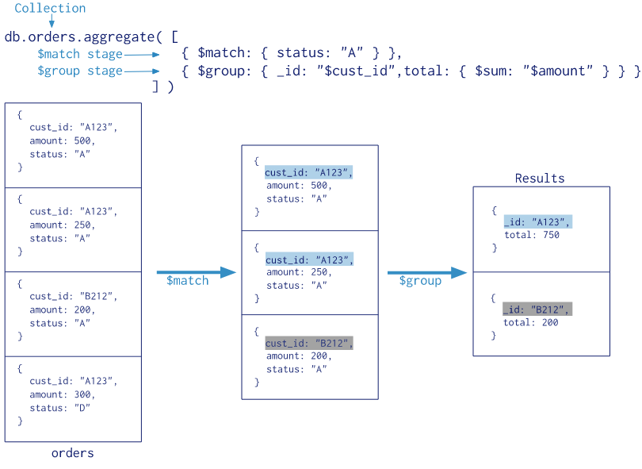
Agregación de Pipeline: $match y $group

Slide 128
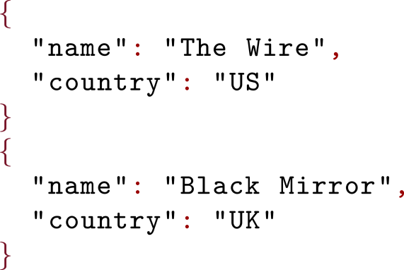
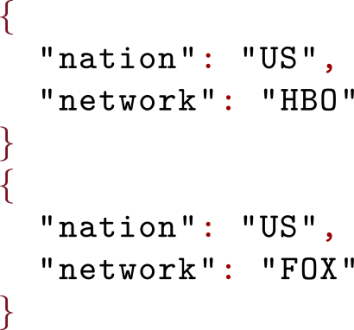
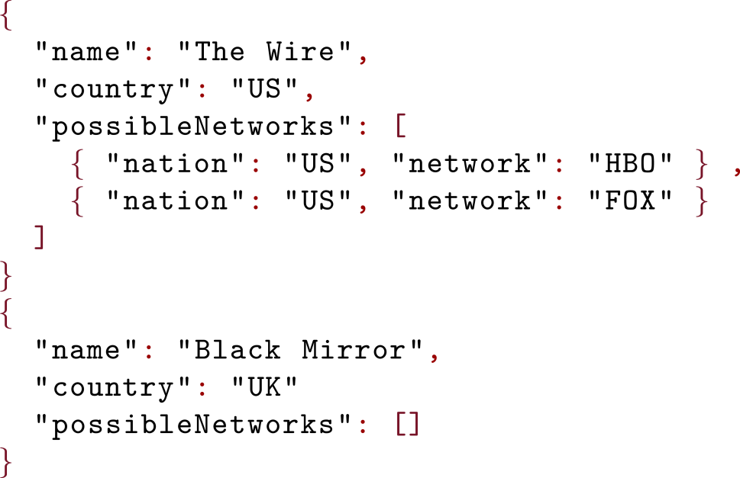
Agregación de Pipeline: $lookup
> db.series.aggregate( [
{ $lookup: { from: "networks", localField: "country",
foreignField: "nation", as: "possibleNetworks" }
} ] )
Notes:
db.createCollection("series")
db.series.insert(
[
{
"name": "The Wire",
"country": "US"
},
{
"name": "Black Mirror",
"country": "UK"
}
]
)
db.createCollection("networks")
db.networks.insert(
[
{
"nation": "US",
"network": "HBO"
},
{
"nation": "US",
"network": "FOX"
}
]
)
db.series.aggregate( [
{ $lookup: { from: "networks", localField: "country",
foreignField: "nation", as: "possibleNetworks" }
} ] )

Slide 129
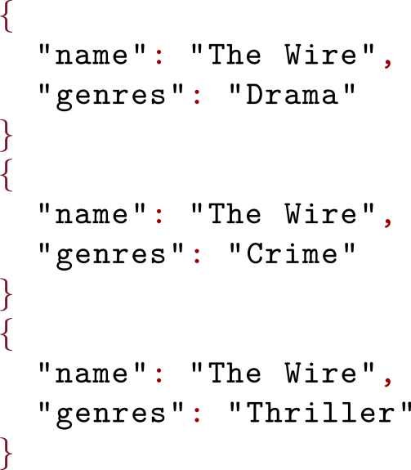
Agregación de Pipeline: $unwind
> db.series.aggregate( [ { $unwind : "$genres" } ] )

Slide 130
MongoDB: Indexación

Slide 131
MongoDB: Indexación
Por colección:
"_id Index"
"Single-field Index" (ordenado)
"Compound Index" (ordenado por varios campos)
"Multikey Index" (para arreglos)
"Geospatial Index" (búsqueda de vecino)
"Full-text Index" (búsqueda de texto)
"Hash-based indexing" (hasheado)
https://docs.mongodb.com/v3.4/indexes/

Slide 132
MongoDB: Indexar texto
> db.series.insert(
{
_id: ObjectId("5951e0b265ad257d48f4a7d5"),
"name": "Black Mirror",
"summary": "A British sci-fi series with a dystopian setting",
"languages": [ "English", "Spanish" ],
})
WriteResult({ "nInserted" : 1 })
> db.series.createIndex( { summary: "text"})
> db.series.getIndexes()
[ { "v" : 2,
"key" : { "_id" : 1 },
"name" : "_id_",
"ns" : "test.series" },
{ "v" : 2,
"key" : { "fts" : "text", "_ftsx" : 1 },
"name" : "summary_text",
"ns" : "test.series",
"weights" : { "summary" : 1 },
"default_language" : "english",
"language_override" : "language",
"textIndexVersion" : 3 }
]

Slide 133
MongoDB: Indexar texto
> db.series.insert(
{
_id: ObjectId("5951e0b265ad257d48f4a7d5"),
"name": "Black Mirror",
"summary": "A British sci-fi series with a dystopian setting",
"languages": [ "English", "Spanish" ],
})
WriteResult({ "nInserted" : 1 })
> db.series.createIndex( { summary: "text"})
> db.series.find(
{ $text: { $search: "dystopia sci-fi" } } )
{ "_id" : ObjectId("5951e0b265ad257d48f4a7d5"),
"name" : "Black Mirror",
"summary" : "A British sci-fi series with a dystopian setting",
"languages" : [
"English",
"Spanish"
] }

Slide 134
MongoDB: Distribución

Slide 135
MongoDB: Distribución
"Sharding" (Partición):
Hashing o Horizontal por rango
(Depende de los índices)
Replicación
Replica sets con replicas primarias/secundarias
https://docs.mongodb.com/v3.4/sharding/
https://docs.mongodb.com/v3.4/replication/

Slide 136
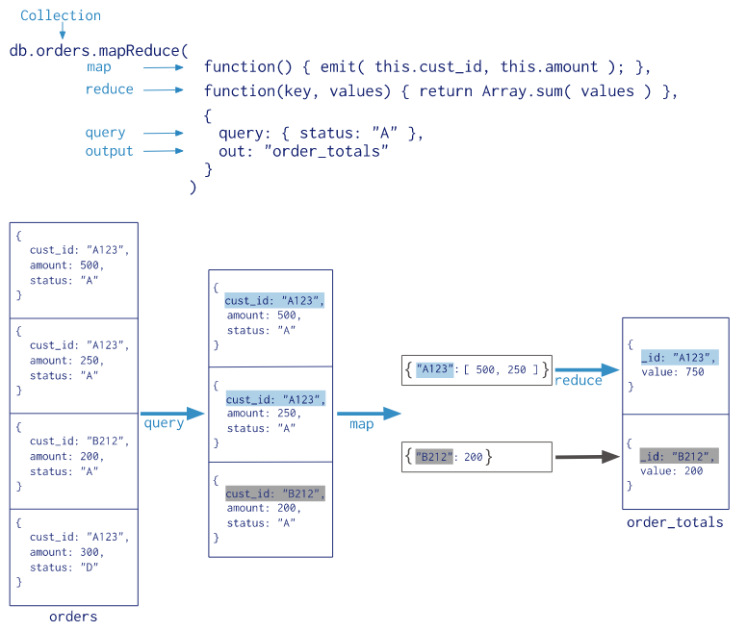
mapreduce

Slide 137
MongoDB: Una advertencia

Slide 138
http://cryto.net/~joepie91/blog/2015/07/19/why-you-should-never-ever-ever-use-mongodb/

Slide 139
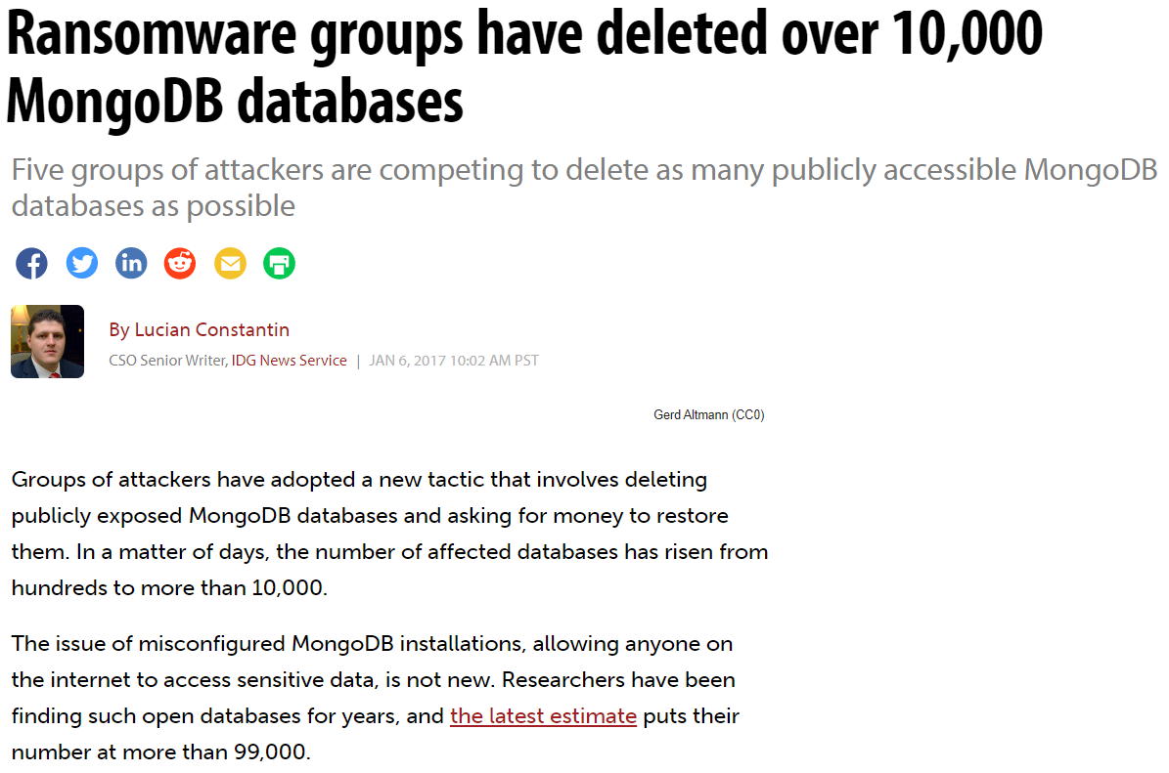
https://www.computerworld.com/article/3155260/ransomware-groups-have-deleted-over-10000-mongodb-databases.html

Slide 141
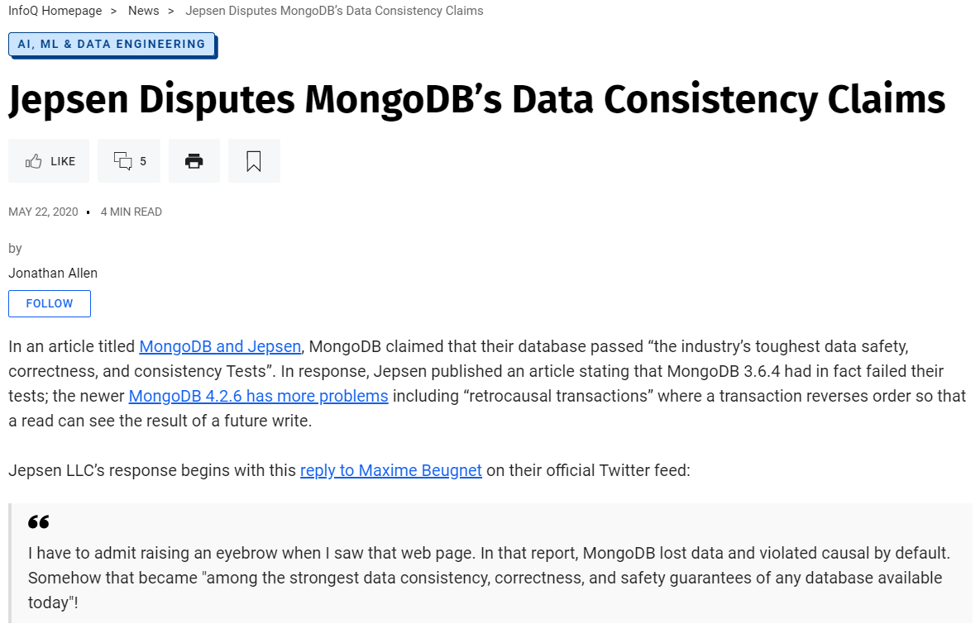
https://www.infoq.com/news/2020/05/Jepsen-MongoDB-4-2-6/

Slide 142
MongoDB: ¿Por qué es tan popular?

Slide 143
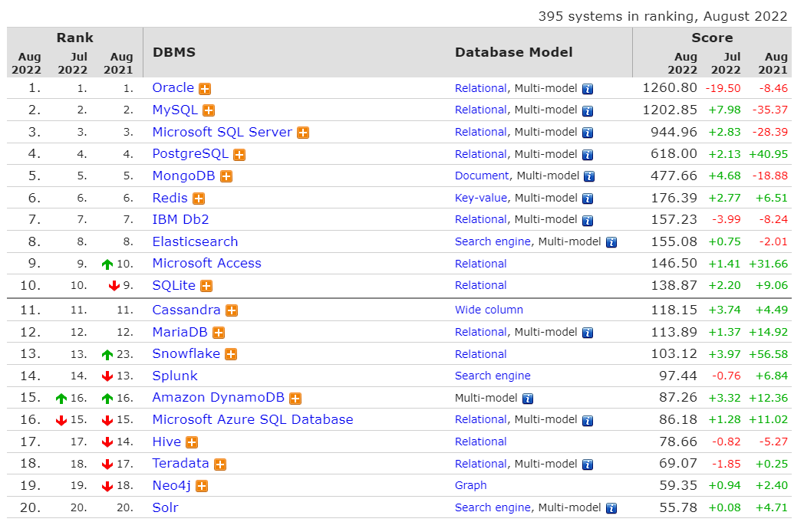
http://db-engines.com/en/ranking

Slide 144
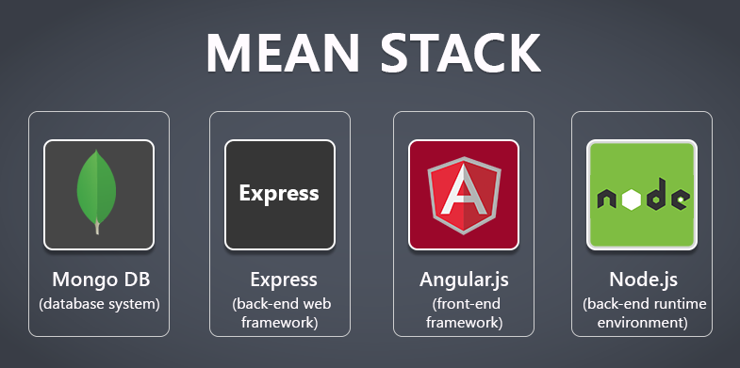
MEAN Stack
MongoDB, Express.js, Angular(JS), Node.js
https://medium.com/@jeremyvsjeremy/what-is-the-mean-stack-9d11ae2cd384

Slide 145
Preguntas?

